Slide 1
Atuuri Pentru O Cariera De Succes în Robotică și Imprimare 3D”
Proiectul:
Activitatea: “ CONCURSUL DE POSTERE
Și LOGO-UL PROIECTULUI”
Participanți la activitate:
Coordonator: profesor Tunea Mihaiela
Membrii în proiect profesorii :
Pricope Mihaela-Liliana, Giocaș Carmen- Afrodita
Director profesor Onofrei Ioan
Elevii claselor a IX-a H, a XI-a B, a X-a B, a XI-a A

Slide 2
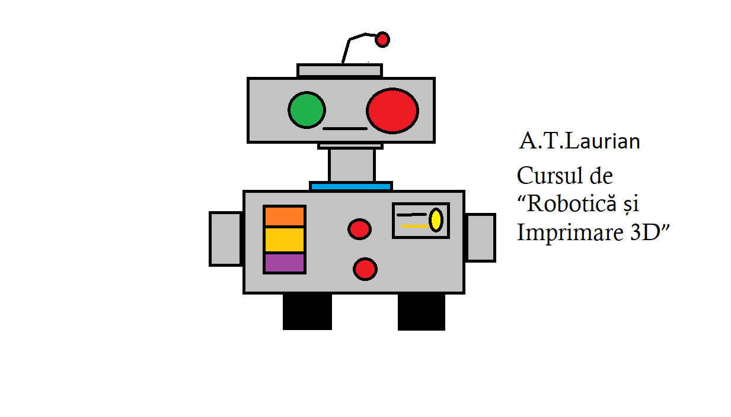
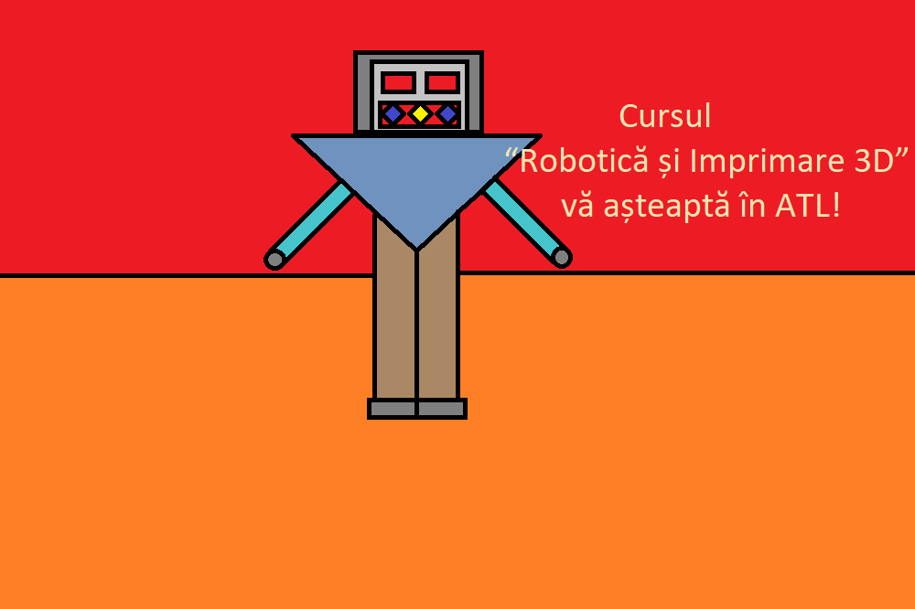
Materialele realizate de elevii clasei a IX-a H
«Cunoaşteți viitorul – va fi un link spre SUCCES»
«Cunoaşteți viitorul va fi un link spre SUCCES»

Slide 3
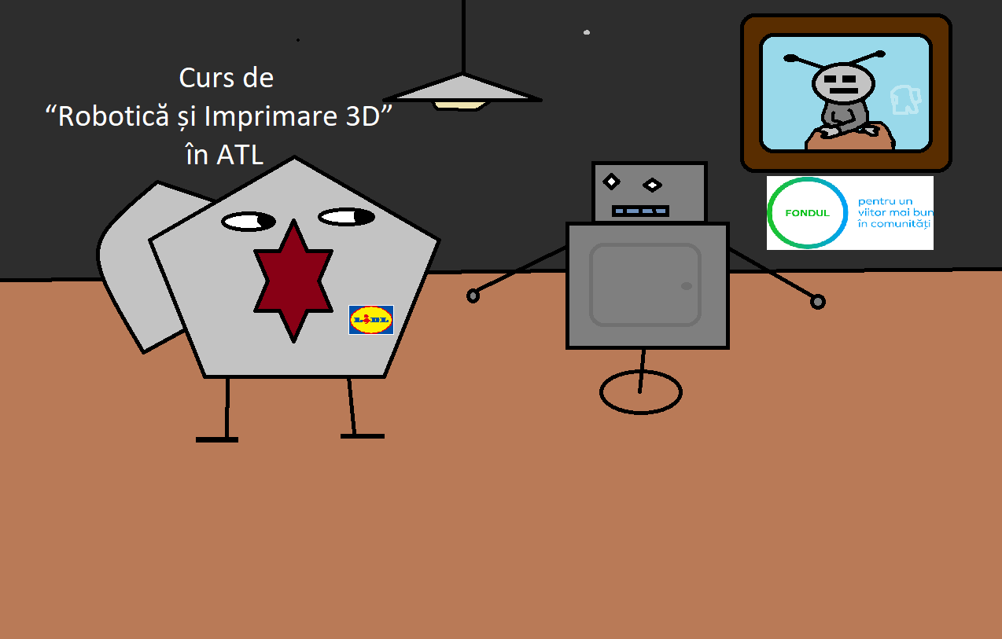
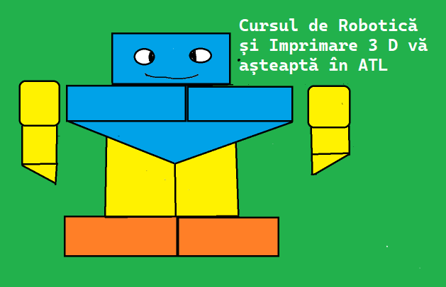
Materialele realizate de elevii clasei a X-a B
«Cunoaşteți viitorul – va fi un link spre SUCCES»

Slide 4
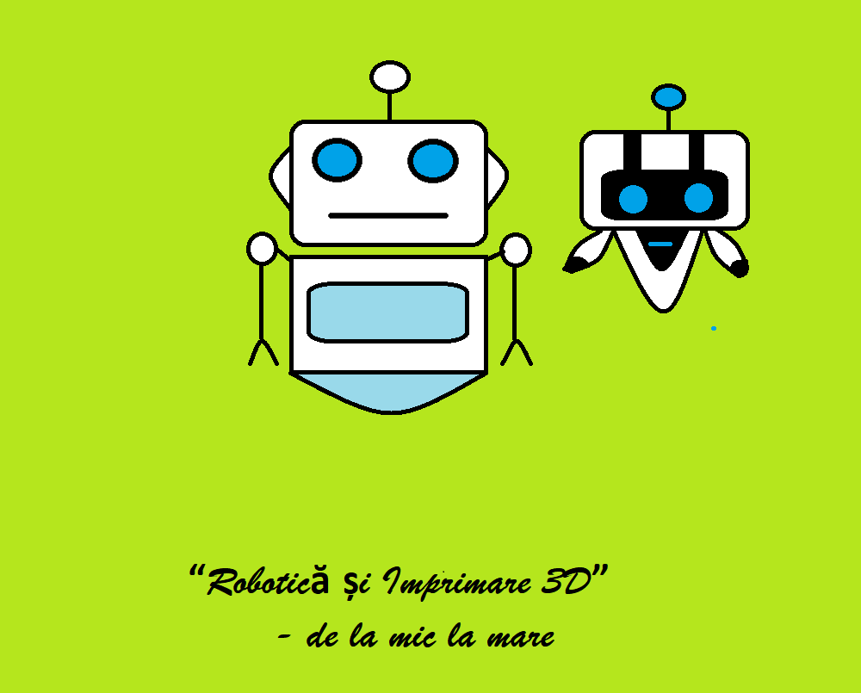
Material realizate de elevii clasei a XI-a A
«Cunoaşteți viitorul – va fi un link spre SUCCES»

Slide 5
Afiș realizat de un elev
din clasa a XI-a A
«Cunoaşteți viitorul – va fi un link spre SUCCES»

Slide 6
Afiș realizat de un elev
din clasa a XI-a A
«Cunoaşteți viitorul – va fi un link spre SUCCES»

Slide 7
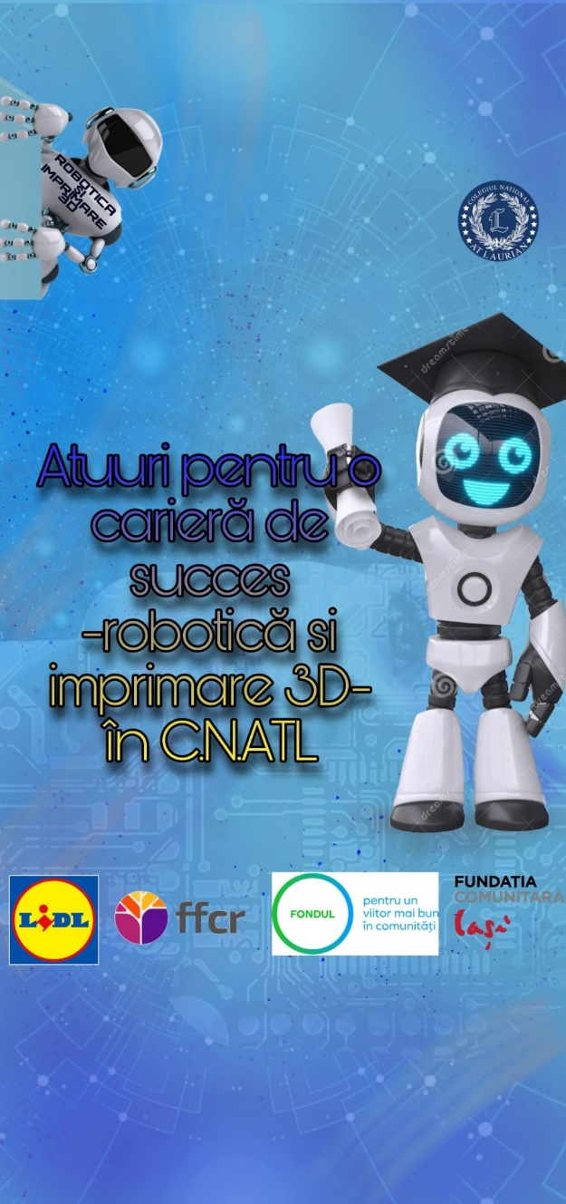
Afiș realizat de
Pînzariu Iustina Mihaela, din clasa a X-a A
«Cunoaşteți viitorul – va fi un link spre SUCCES»

Slide 8
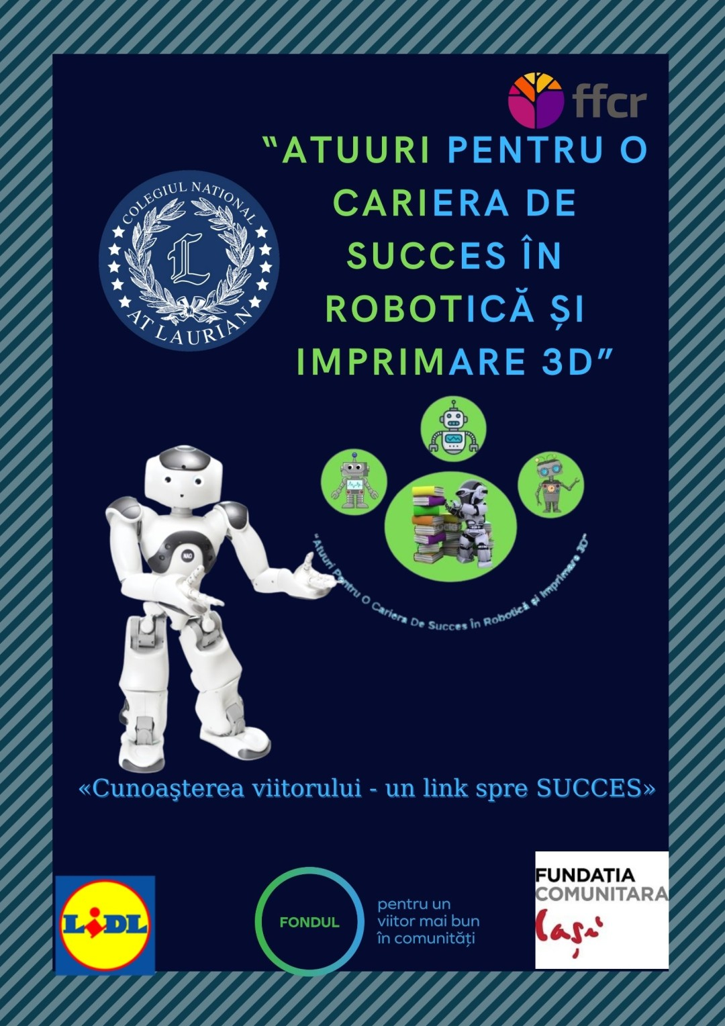
Afiș câștigător realizat de Jijie Alexandru, din clasa a X-a B

Slide 9
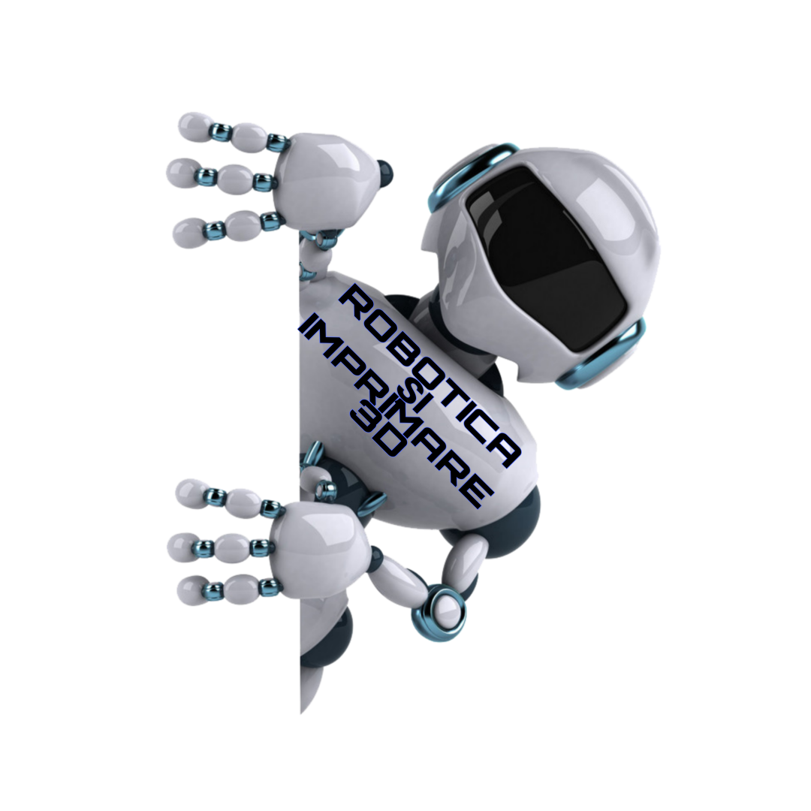
Sigla câștigătoare realizată de către Pînzariu Iustina Mihaela, din clasa a X-a A

Slide 10
Vă mulțumim pentru vizionare!

